Slide 1
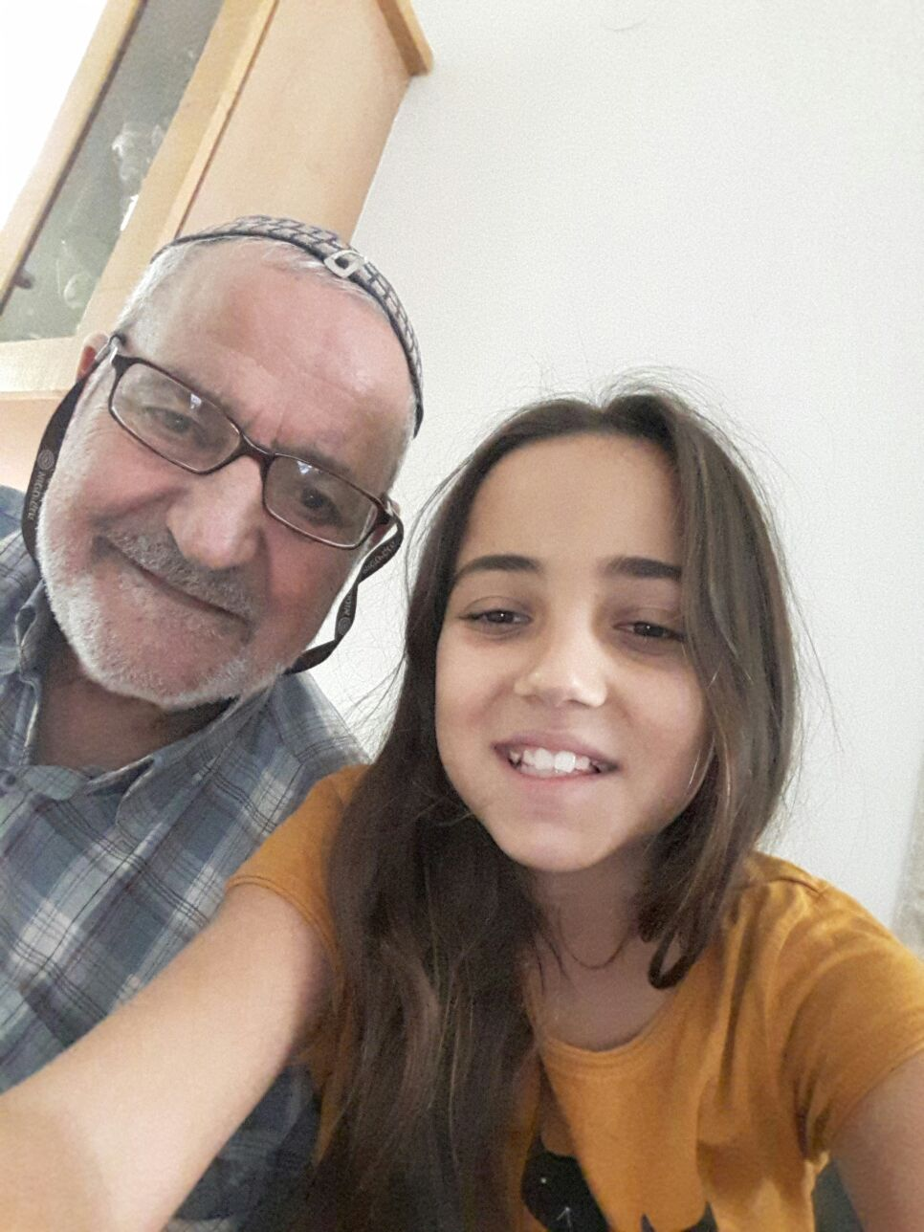
70 שנה למדינה העשור השני
מציגה: ליאם אוחיון מועד הגשה: 30.10.17

Slide 2
תעודת זהות של המספר:
שם המספר: חביב דהן
גיל:79
תאריך לידה: 15.10.38
שנת עליה: 1960
נושאי דיון: העלייה ממרוקו, עלייה לספינה ,וטביעת אחי

Slide 3
מי אני
היי,שלום קוראים לי ליאם יש לי ארבע אחים אמא ואבא
אחי הבכור: דניאל בן 24
עומר:בן 20
עדן:בן 16
אמא נורית
אבא קובי
בעבודה זו אני הולכת לדבר על סבי ואחיו שכבר לא איתנו מקווה שתהנו

Slide 4
מידע על מרוקו:
ממלכת מרוקו היא מדינה בשלטון מונרכי בקצה הצפון-המערבי של יבשת אפריקה. מצפון היא גובלת בים התיכון, בסאוטה ומלילה (ספרד) ובמצר גיברלטר, במערבה באוקיינוס האטלנטי, במזרחה באלג'יריה ובדרומה בסהרה המערבית, אשר נמצאת בשליטת מרוקו מאז שנות ה-70. מרוקו קיבלה את עצמאותה מצרפת בשנת 1956. בירת מרוקו היא העיר רבאט, אף שהעיר הגדולה והחשובה ביותר היא קזבלנקה.

Slide 5
התחלת הסיפור: העלייה ממרוקו 1960
סבא סיפר לי שהכול התחיל בכך שיצאנו מהבית במרוקו ונסענו ברכב. מצאנו עוד רכב שחיכה לנו, ירדנו מהרכב ועברנו לרכב השני.
את כל זה עשינו, כדי שהממשלה לא תתפוס אותנו עולים לישראל.
כשעלינו לרכב השני נסענו 50 קילומטר אחר כך מצאנו עוד רכב מחכה לנו. עלינו אליו ונסענו עוד 50 קילומטר. הגענו בערב בחשכה לכפר ערבי.
הערבים עבדו עם הסוכנים שלנו שעזרו לנו. הסוכנים שילמו לערבים כסף כדי שישמרו עלינו. "ישנו שם ערב אחד שבצד אחד פרות עזים וחמורים ובצד השני גדר החוסמת את המעבר".

Slide 6
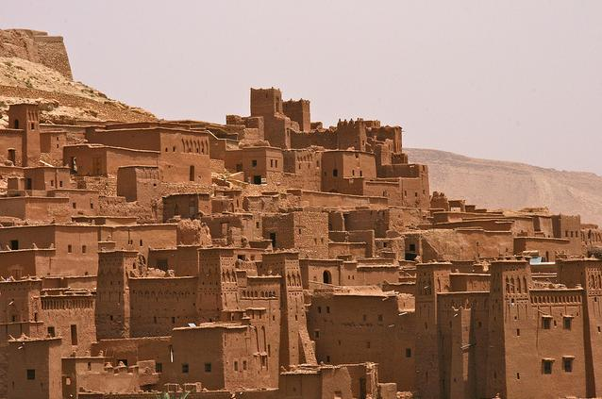
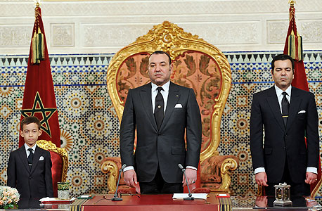
תמונות של מרוקו:

Slide 7
מידע על ספינת אגוז:
על סיפונה של הספינה היו לרוב בין 40 ל-50 עולים
ב-10 בינואר1961 (כ"ג טבת תשכ"א), בפעם ה-13 שבה עשתה את דרכה לגיברלטר, טבעה הספינה, ויחד עמה אבדו 44 העולים שבה, מחציתם היו ילדים, וכן אלחוטן [קשר רדיו] ישראלי ואחד מאנשי הצוות הספרדים. היחידים ששרדו היו שלושה מאנשי הצוות הספרדים. 22 גופות נמצאו, והשאר אבדו במצולות. 22 הגופות הובאו לקבורה בבית העלמין היהודי העתיק שבאל-חוסימה. את טקסי הקבורה החפוזים ערכו אנשי קהילת יהודי תטואן [בני קהילה במרוקו].
עם נוסעי הספינה נמנה איש "המוסד" חיים צרפתי, שליווה את המעפילים על הספינה ונספה בטביעתה.
בשנת 1956 לאחר מאבק לאומי ממושך, מרוקו קיבלה את עצמאותה מצרפת. לאחר עצמאותה, מרוקו אסרה על עליית יהודים לישראל, ובמשך השנים 1956-1961נערכו עליות באופן חשאי, בעיקר באמצעות המחתרת היהודית במרוקו. היהודים נאלצו לעזוב את בתיהם בחשכה, לעלות על ספינות ליעדים אירופאים ומאירופה להמשיך לישראל. בצורה זאת עלו כ-30,000 יהודים במהלך תקופת העלייה החשאית.

Slide 8
סיפור ספינת אגוז:
סבא סיפר לי על אחיו: עבר ערב ורצינו לצאת לכיוון הים ולעלות לספינה, אנחנו בינתיים מתכוננים ליציאה .אלו שבכפר באו לומר לנו שהים סוער ואנחנו לא יכולים לצאת תחכו למחרת. ישנו שם עוד ערב .באמצע הלילה בשעה 3 בבוקר באו ואמרו לנו שהים יותר שקט ושאפשר לצאת. הלכנו בערך קילומטר וחצי ברגל בתוך השדה .היה חורף באותו זמן האדמה הייתה בוץ הרגליים שלי נתקעו בבוץ ונעליי נשארו שקועות בבוץ. הגענו לחוף עלינו על הספינה ובספינה 44 איש ומתוכם 4 משפחות ,
אני ואימא שלי ושני אחי. סבא שלי אם אשתו והילדה. דוד שלי אם אשתו וילדיו.והייתה עוד משפחה שלא הכרנו. הגענו ללב הים, וכל גבול הים קילומטר וחצי עברנו לצד השני של הספרדים באמצע הים נהיה סוער. בים נעשתה מערבולת, וכמעט טבענו בעל הספינה ועוד שותף דיברו בניהם ספרדית, ואחד אמר לשני תקפוץ למים תשחה לצד השני ותגיד לאלה שמחכים לנו שלא נוכל לעבור מפה צריך לעשות משהו. עברה שעה ועדיין מצאנו את עצמנו בלב הים .אחר כך נתנו לנו סימן אם פנס בלילה. שאפשר לעבור דרך הנמל. בדרך היו שוטרים על סירות אשר בדקו את האנשים העוברים בנמל.
לכל שוטר שילמו כדי שלא יגלו אותנו .סוף סוף הגענו הכניסו אותנו לבית כשאנחנו רטובים ועייפים

Slide 9
המשך...
היו גלים בגובה 4 מטרים לכן התרטבנו. בבית שהתארחנו נתנו לנו שמיכות בגדים חמים ושתינו שתייה חמה ונשכבנו לישון. עד למחרת בלילה. ואז לקחו אותנו בעוד ספינה גדולה. היינו בספינה לילה אחד. למקום בו הפלגנו קראו מנדור מלליה. הגענו למלילה .חיכו לנו הסעות לקחו אותנו למלגה במלגה שכנו בערך שבועיים כל המשפחות יחד. לאחר שבועיים באו לקחת אותנו. נסענו לצרפת בצרפת שכנו גם ביחד שבועיים. היה קר והיה שלג בחוץ, אחרי שבועיים באו לקחת אותנו מצרפת לישראל. הגענו לישראל כל אחד איפה שהוא גר, גרנו בקריית שמונה בקריית שמונה גרנו שנה. "אחרי שבועיים קיבלנו הודעה שהספינה הקודמת טבעה היו בא 43 אנשים מתוכם אח שלי" הם עברו באותה הדרך הים היה סוער את הספינה של אחי הטביעו בכוונה .שילמו לקצין של האנייה שיטביע אותם. אחרי הספינה הגדולה גררו סירה קטנה לקצין ולעוזר שלו. מי ששילם לקצין היה נצר מלך מצרים.
האנייה טבעה ומצאו 26 גופות. היו שני שמות זהים יהודה ויהודה אח שלי ומשפחה ששלחה את הבן שלהם. בסוף אחי טבעה הממשלה גילתה הלכה ולקחה את הגופות וקברה אותם בקנדור 15 שנה. ואז אחד מהממשלה שלנו דיבר אם מלך מרוקו וקבר אותם בהר הרצל כששמענו שהם טבעו אימא שלי עברה לגור בקרית ים. וזה היה כל סיפורי היה מאתגר, קשה, מעייף, עצוב, אבל שווה הכל רק בשביל להגיע לארץ ישראל הארץ הכי יפה וטובה שאני מכיר

Slide 10
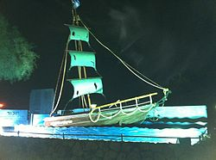
תמונות של חללי ספינת אגוז

Slide 11
עובדות חשובות:
1 כשסבי עלה ממרוקו היה בין 26.
2 אבא של סבי לא עלה איתם כי 4 שנים לפני העלייה נפטר ממחלה.
3 לאח של סבי קראו יהודה.
4 שנת העלייה ממרוקו לישראל היא שנת 1960 [1958-1968].
5 לספינה קראו ספינת אגוז.

Slide 12
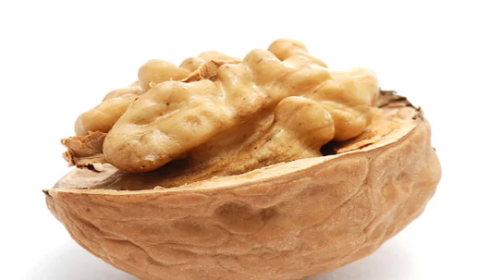
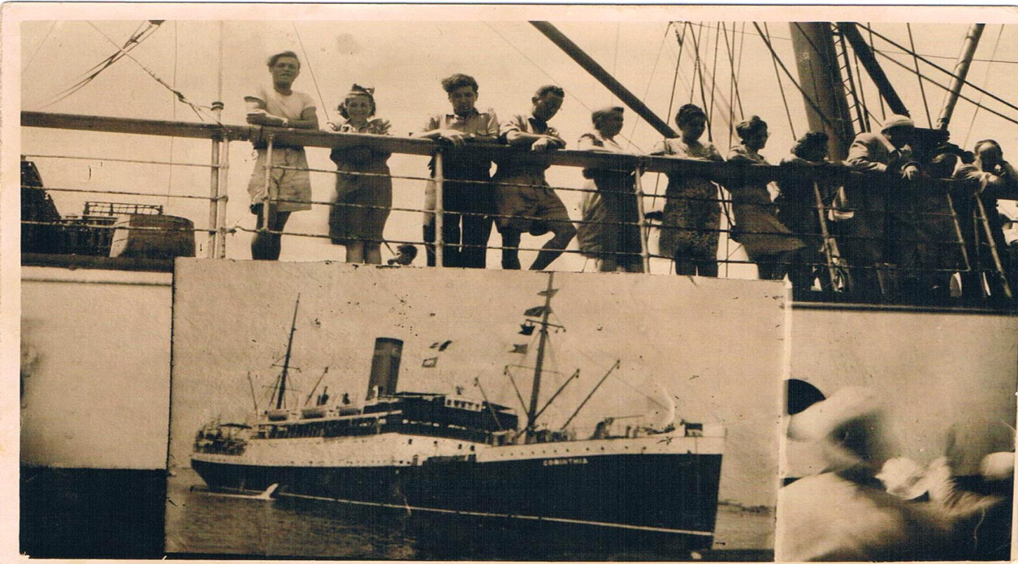
תמונות להמחשת ספינת אגוז...

Slide 13
מדוע לספינת אגוז קוראים בשמה???
לספינת אגוז קראו בשמה כיוון גודלה הקטן לכן בתמונות להמחשה כל 44 האנשים היו מאוד צפופים
אחד לשני.

Slide 14
מפת מרוקו

Slide 15
תעודת זהות של אמא שלי:
שם פרטי:נורית
שם משפחה:אוחיון [דהן]
שם האב: חביב
שם האם:פריחה
מקום הלידה:ישראל
תאריך לידה: 14.2.1971

Slide 16
ראיון עם אמא על ילדותה עם סבא בצל מותו של אחיו יהודה
אני: מתי בפעם הראשונה נודע לך על מותו של דודך יהודה?
אמא: נודע לי על כך כשהייתי בת 12,וסבא לא ממש סיפר ופתח בפני את פרטי מותו של
אחיו,רק סיפר לי שאח שלו הצעיר ממנו נפטר בגיל 19 מטביעה בים,הוא לא רצה לפרט לי
את נסיבות המוות למרות ששאלתי, פשוט לא דיברו על כך בבית.
אני: לא סיקרן אותך לדעת מה קרה באמת לדודך וכיצד טבע בים?
אמא: האמת, שמאוד הסתקרנתי ולא הסתפקתי בתשובותיו של סבך, ולכן החלטתי
לפנות אל סבתי מרים ולשמוע מפיה את הסיפור המפורט.
אני: לא חששת מהשיחה איתה?
אמא: חששתי מאוד מאופן התגובה שלה אבל החלטתי לנסות עם המון תקווה להצלחה.
אני: נו ו... אמא

Slide 17
המשך...
אמא: נסעתי לבקר את סבתי ,בחדר השינה שלה הייתה תלויה על הקיר, תמונתו של דודי יהודה
שהיה יפה תואר .שאלתי את סבתי "בן כמה היה דוד יהודה כשנפטר ואולי תספרי לי
ממה הוא נפטר"? ואז להפתעתי ,עיניה נמלאו בדמעות ,היא נאנחה אנחה קלה והחלה לספר לי
את הסיפור על טביעתה של ספינת אגוז. הסיפור מפיה היה כל כך עצוב ומרגש עד דמעות.
חיבקתי את סבתי דקות ארוכות כששתיקה הציפה את החדר.
בתור ילדה, היה לי מאוד קשה להכיל את הסיפור ולא העזתי לדבר עם אבי על כך, רק לאחר
שנים רבות לאחר שנישאתי והפכתי לאם, וכשהעלו את עצמות הנספים באנייה, רק אז דיברנו על
כך.
אני: תודה לך אמא, שמחתי לשמוע את הסיפור מפיך.

Slide 18
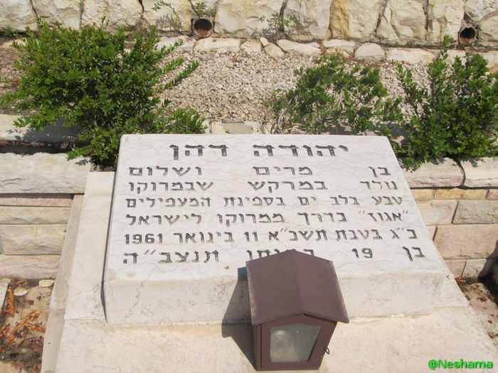
מידע ותמונות על אח של סבי
פרטים אישיים:
שמות ההורים: מרים ושלום דהן
שם נעורים:יהודה דהן
ארץ לידה: מרקש שבמרוקו
בית העלמין: הר הרצל

Slide 19
סיכום אישי
בעבודה זו סיכמתי את סיפור אלה שכבר לא איתנו שאחראים על נכדים ונינים למדתי שפעם עברו מסע קשה רק כדי לשבת בתוך בית שכולו שלך שנמצא במדינת ישראל הם עברו הרבה דברים כישלונות עייפות רגעי משבר עצב בכי ובדידות אבל גם שמחה כשידעו שהם עולים על הספינה ועומדים להגיע לישראל לא האמנתי שזה מה שעבר על מבוגרים ילדים ואפילו קשישים אני כל כך מעריכה את אותם האנשים וכמובן את מדינת ישראל למדתי שאם קשה לעולם אסור לוותר ותמיד להשיג את המטרה אני מודה לכל אותם הנספים והאנשים שהגנו על האיש הכי יקר לי בתוך הסיפור הזה סבא שלי כשסיפר מה עבר עליו הרגשתי שאני רוצה לבכות ולחבק אותו אך לא רציתי לרגש אותו יותר ממה שהוא תודה לך סבא שתרמת לי ידע רב הראתה חוזק שסיפרת לי את סיפורך בסך הכול נהניתי מאוד לכתוב עבודה זו.

